Slide 1
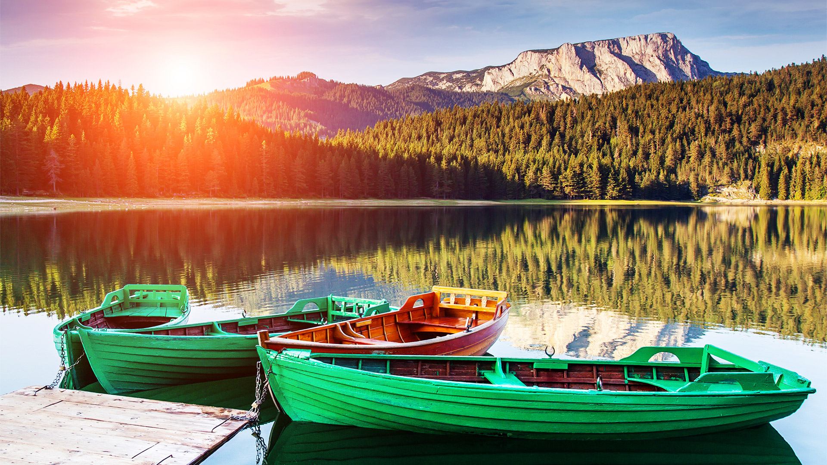
LOCALTOUR
ГЕОСЕРВИС ДЛЯ ПУТЕШЕСТВЕННИКОВ

Slide 2
Уровень готовности продукта
УГТ2: Концепция технологии и/или ее применения сформулированы – продукт не готов, проект находится на стадии выдвинутых гипотез относительно решения проблемы потенциальных потребителей
УГТ1: Основные принципы технологии изучены и опубликованы – продукт не готов, проект находится на стадии идеи;
УГТ2: Концепция технологии и/или ее применения сформулированы – продукт не готов, проект находится на стадии выдвинутых гипотез относительно решения проблемы потенциальных потребителей;
УГТЗ: Критические функции и/или характеристики подтверждены аналитическим и экспериментальным путем – продукт не готов, проект находится на стадии подтверждения технического решения проблемы;
УГТ4: Компонент и/или макет испытаны в лабораторном окружении – проект на стадии минимально жизнеспособного продукта (minimum viable product, далее – MVP), продукт нуждается в значительной доработке;
УГТ5: Компонент и/или макет испытаны в окружении, близком к реальному – проект на стадии минимально жизнеспособного продукта (minimum viable product, далее – MVP), продукт нуждается в незначительной доработке;
УГТ6: Модель системы/подсистемы или прототип продемонстрированы в окружении, близком к реальному – проект на стадии MVP, продукт готов к использованию;
УГТ7: Прототип системы продемонстрирован в условиях эксплуатации – проект на стадии MVP, продукт имеет тестовых пользователей;
УГТ8: Реальная система завершена и квалифицирована в ходе испытаний и демонстрации – продукт готов, проект находится на стадии готового решения;
УГТ9: Реальная система подтверждена путем успешной эксплуатации (достижения цели) – продукт готов, проект находится на стадии начала продаж.

Slide 3
Задачи проекта и решение
Задачи:
Приобщение людей к ведению здорового образа жизни через туризм, культуру, отдых, развлечения и спорт.
Популяризация путешествий, повышение их качества и доступности в России.
Стимулирование качественного развития природных территорий в России.
Возможность заработка локальных специалистов и их удержание.
Решение:
Создание веб-сайта и мобильных приложений с информацией по всем субъектам РФ и геосервисом для комфортного туризма по любым природным и культурным объектам, местам отдыха и развлечений с участием локальных гидов, переводчиков, этнических жителей, владельцев инвентаря и техники.

Slide 4
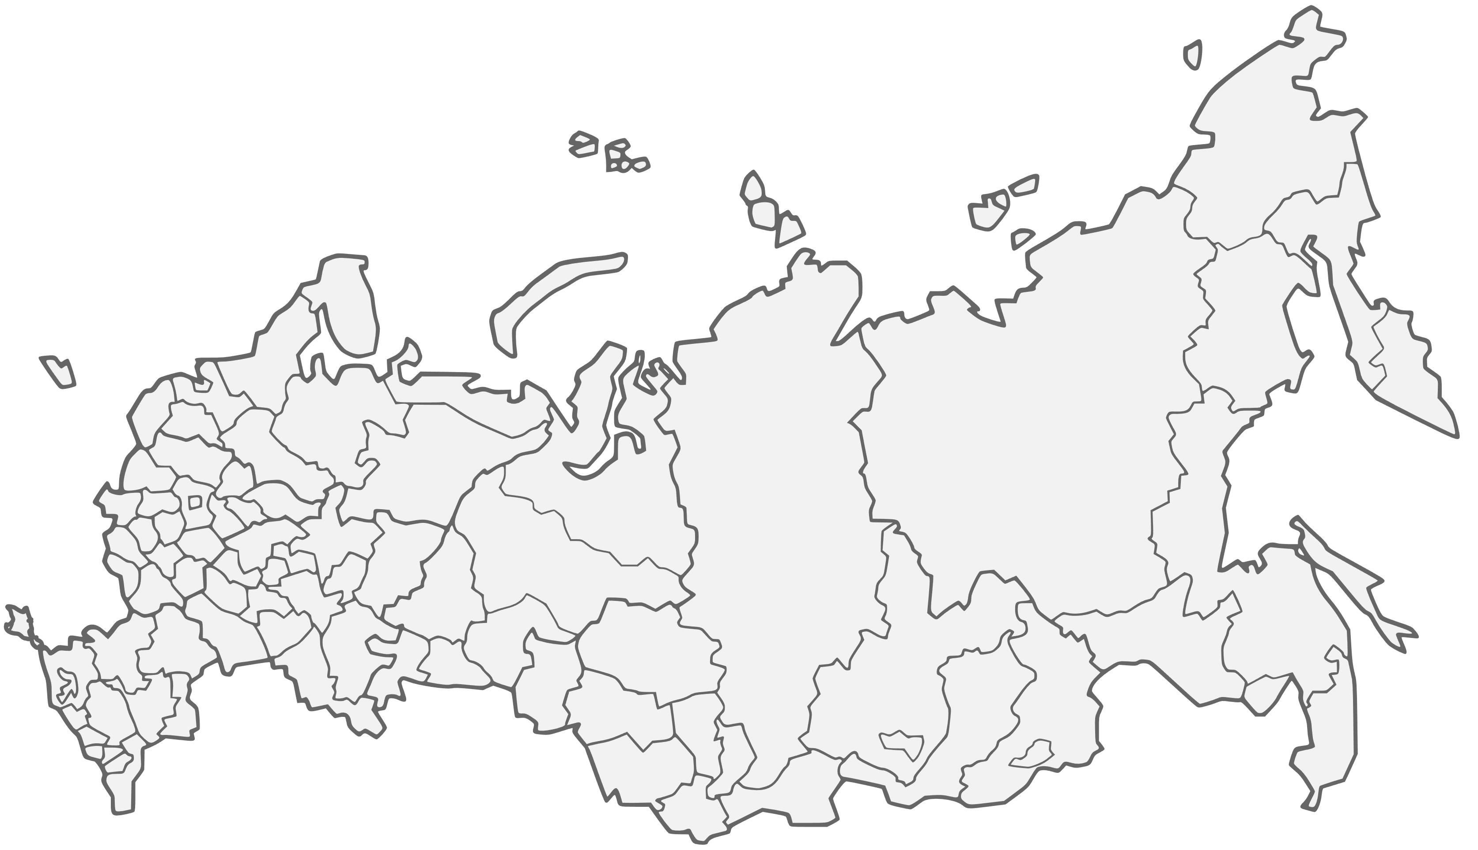
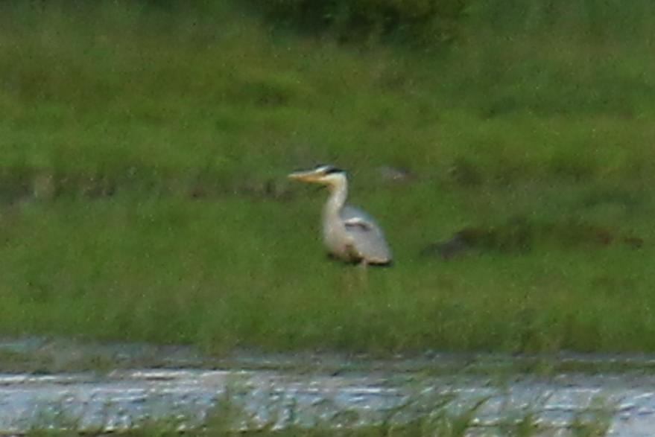
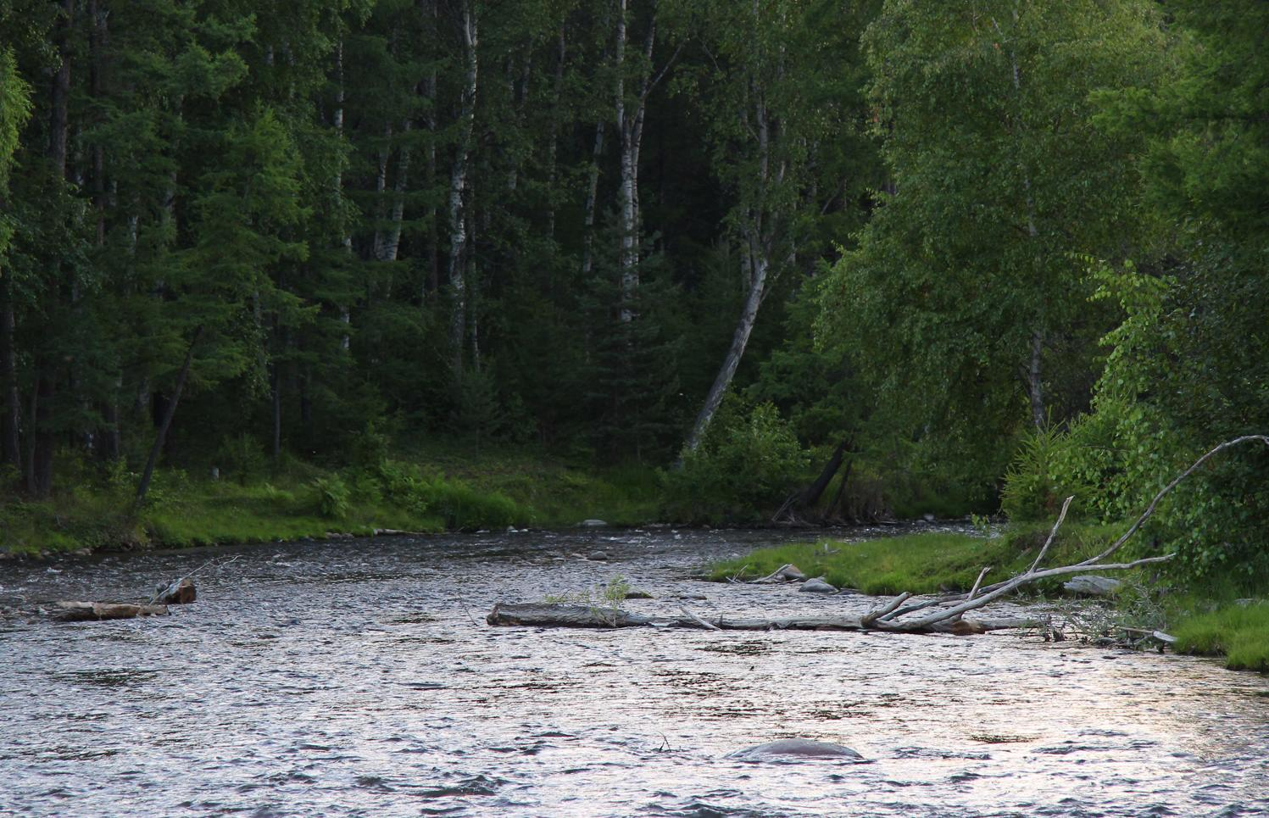
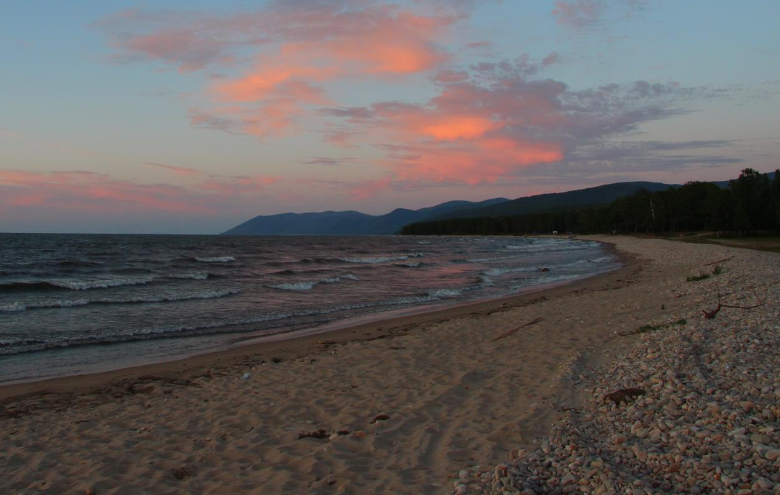
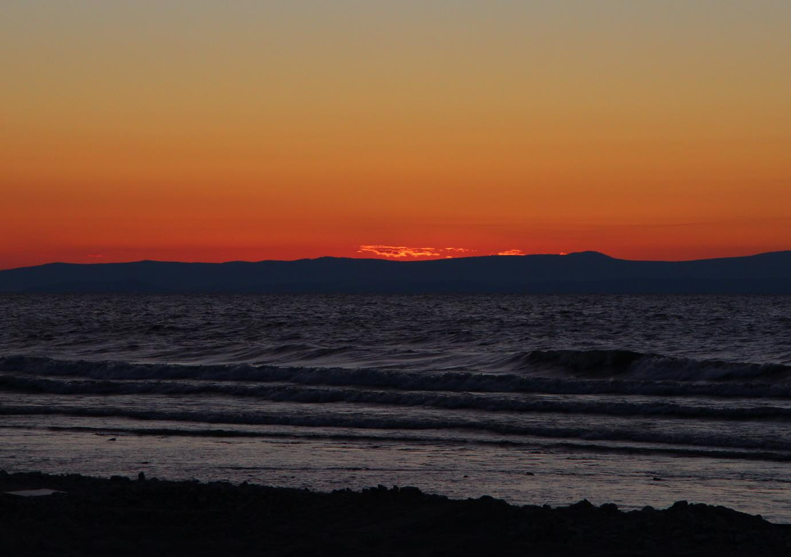
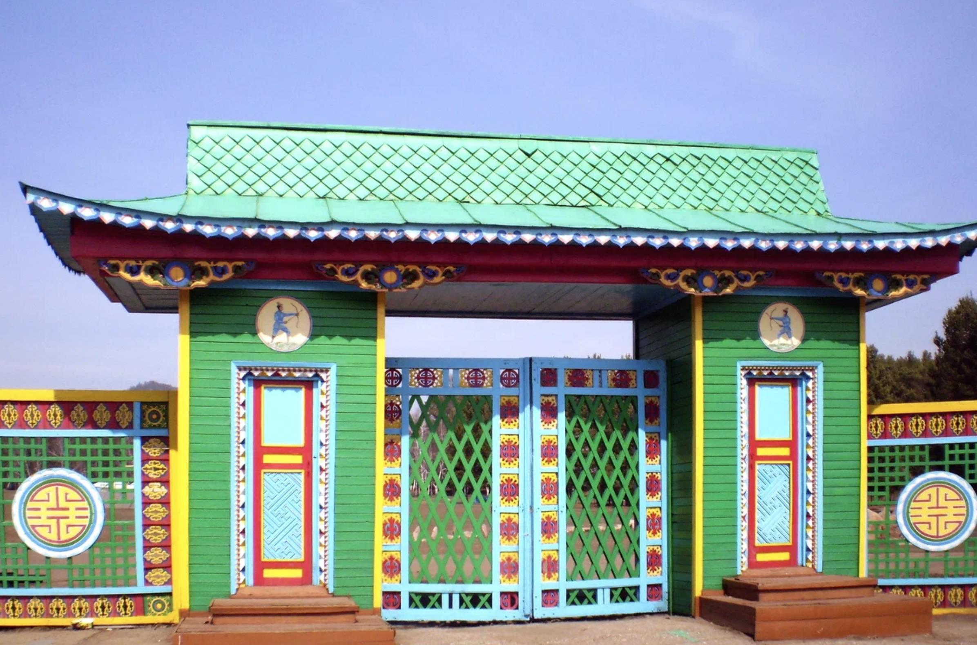
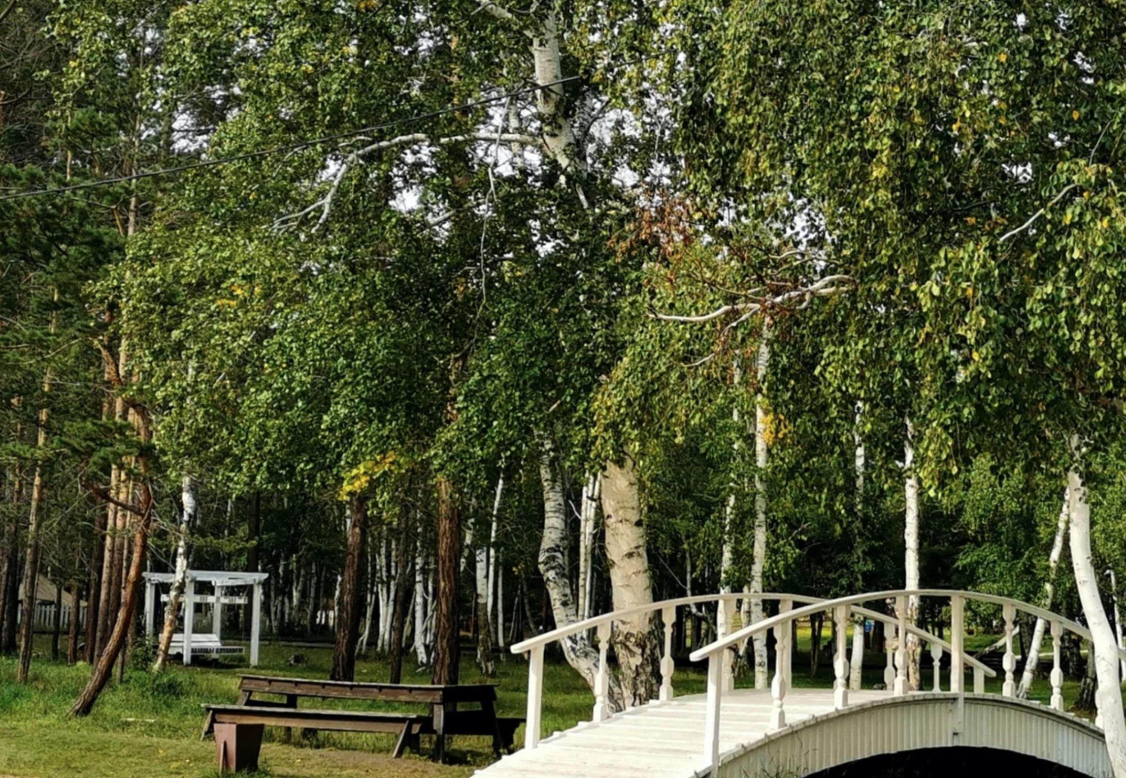
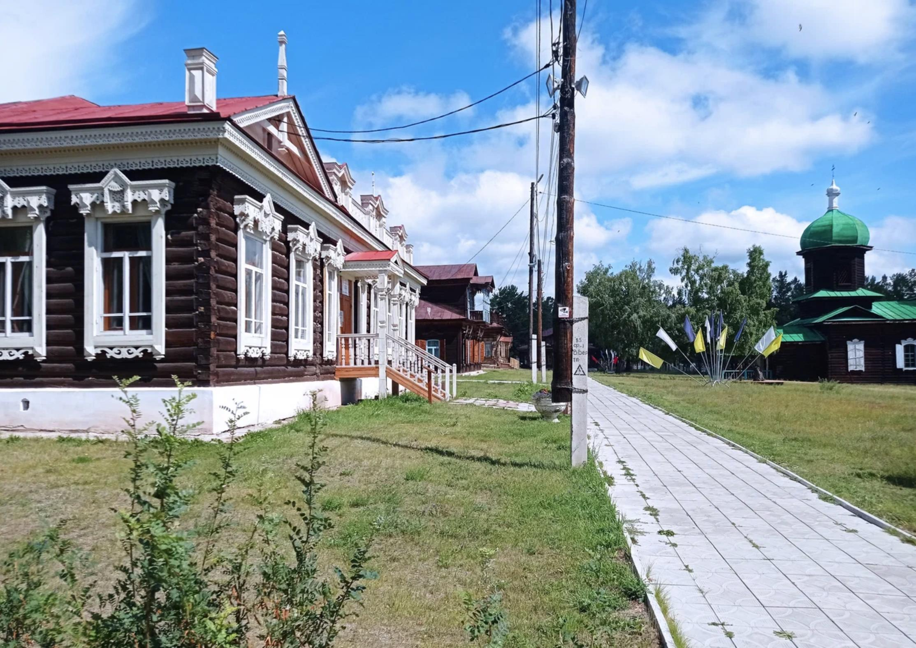
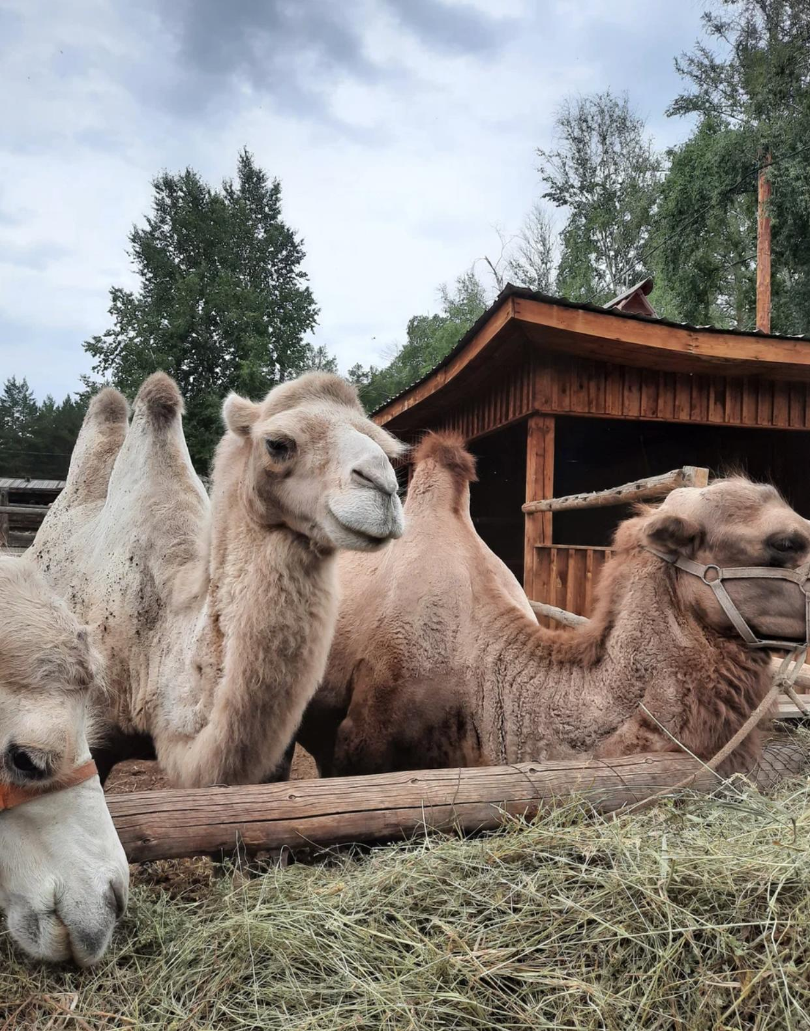
Как работает справочник?
LOCALTOUR
Республика Бурятия, Кабанский район, с. Заречье
Туристы:
Куда бы съездить на неделю, чтобы посмотреть природу и животных из Иркустка? Всегда мечта увидеть журавлей!
АНКЕТА
1.Я здесь: Иркустк
2.Регион: Бурятия
3.Цель: Флора и фауна
4.Расстояние: 700 км
5.Транспорт: автомобиль
Республика Бурятия, Улан-Удэ, Этнографический музей народов Забайкалья
…
X.Фильтр: значение
Жители РФ
и туристы из других стран
ПОДОБРАТЬ ТУР
ИНФОРМАЦИЯ
…

Slide 5

Как работает навигатор?
LOCALTOUR
Гид из Улан-Удэ:
Сначала вдоль леса по лесной дороге, затем налево. Там вы можете встретить журавлей
Я здесь: Иркутск
Куда: с. Заречье
Турист из группа тура:
Идем по плану, как лучше проехать к устью Сухой и что интересного посмотреть?
СЛЕДОВАТЬ GPS
Жители РФ
и туристы из других стран
НАПИСАТЬ ГИДУ
Гиды из
Улан-Удэ

Slide 6
Проблемы и как их решает проект
1 | ПЛОХОЕ ИНФОРМИРОВАНИЕ | Низкий уровень информирования о местах путешествий, найти нужную информацию сложно или невозможно. | Предоставляем полную информацию о заповедных территориях, природных достопримечательностях, культурных объектах, местах отдыха и зания спортом, которые может посетить турист.
2 | НЕПОНИМАНИЕ КУЛЬТУРЫ | Непонимание людей, обычаев, языков при посещении мест с локальной культурой. | Наши гиды могут говорить на разных языках и знают особенности местной культуры.
3 | ПЛОХАЯ ПОДГОТОВКА | Отсутствие или низкий уровень подготовки туристов для путешествий. | Наши гиды в своих турах: прорабатывают маршрут и точки остановок непосредственно следуя по туру, организуют питание и ночлег, предоставляют чек-листы всего необходимого снаряжения.
4 | ВЫСОКАЯ ЦЕНА | Большинство туров предлагается организациями по высокой цене. | Наши гиды — это физические лица, самозанятые и индивидуальные предприниматели с незначительной налоговой нагрузкой и низкими затратами. Также снижение цен обеспечивается повышением уровня конкуренции.
5 | СОЦИАЛИЗАЦИЯ | Не имея опытного наставника и друзей- трудно и страшно путешествовать. | Наши гиды — это опытные и/или сертифицированные специалисты, а сообщество туристов — это друзья, которые всегда помогут.
6 | БЕЗОПАСНОСТЬ | Следование по турам для туристов и гидов часто не безопасно, нет средств контроля качества услуг гидов. | Профессиональные гиды имеют сертификаты и дипломы о квалификации, прохождении курсов перовой медицинской помощи и пр. Есть поддержка МЧС и МВД. Для маршрутов с привлечением техники предоставляются документы.
7 | ФУНКЦИОНАЛЬНОСТЬ | Нет единого геосервиса, который решает все вышеперечисленные проблемы в одном месте, функциональность сервисов часто узкоспециализирована и не рассчитана на всех частных путешественников и их потребности. | В геосервисе LOCALTOUR.RU есть все необходимое для частных​ гидов и туристов. В турах используется мобильное приложение, а дома можно использовать веб-версию типовой социальной сети. Туры записываются автоматически при следовании по маршруту через спутниковую связь, их можно править, добавлять медиа-файлы: заметки и чек-листы, аудио-гиды и фото.

Slide 7
Состав продукта проекта
1 | ПОЛЬЗОВАТЕЛЬ | Регистрация и авторизация аккаунта пользователя. Восстановление доступа. Личные данные.
2 | КАБИНЕТ | Туры и расписание, услуги и оплаты оп ним, созданные объекты, публикации, избранное.
3 | ТРЕКЕР И НАВИГАТОР | Запись маршрута по туру в пути с медиа-файлами, текстовыми заметками, аудиогидом, объектами (можно редактировать). Следование по маршруту с комментариями.
4 | КАРТА ТУРОВ | Поиск туров по карте с просмотром информации: о туре и гиде, заметки и чек-листы, маршрут на карте, связь с объектами, фото, аудиогид, рейтинг, комментарии. Запись на тур и оплата.
5 | УСЛУГИ | Поиск услуг гидов, переводчиков, водителей и владельцев техники: консультации, сопровождение по туру, аренда снаряжения, проработка индивидуального тура, аренда техники (наземной, водной, воздушной), услуги управления. Заказ услуг и оплата.
6 | ЛЕНТА | Микро-блог о личном опыте с лайками и комментариями, связью с турами.
7 | СЕРВИСЫ (ПЛАТНЫЕ) | Размещение рекламы для бизнес-пользователей. Выгрузка маршрута тура в различных форматах для загрузки в спутниковые навигаторы. Создание карты с туром и заказом для встраивания на сторонний сайт. Подтверждение данных пользователя (возможно в ГОСУСЛУГАХ), квалификации гида или переводчика (сертификатов, дипломов, и пр.), техники (документыи и права, возможно в МВД). Создание визуализации на основе данных по туру. Доступ к аналитике и API.

Slide 8
Кроме того, геосервис LOCALTOUR
Предоставляет бесплатный треккинг и навигацию по турам через спутниковую связь без интернета.
Делает путешествия простыми, доступными и безопасными, даже если вы идете впервые и в одиночку.
Дает возможность путешественникам общаться и помогать друг другу.
Поддерживает гидов, переводчиков, владельцев и водителей техники за счет оказания платных услуг туристам или друг другу.
Содержит полную информацию по всем государственным местам природы, культуры и отдыха России.
Обеспечивает безопасность персональных данных и данных о местоположении в соответствии с Федеральным Законом №152 «О персональных данных».
LOCALTOUR — это отечественное решение, не зависящее третьих стран.

Slide 9
Возможности геосервиса LOCALTOUR
Просмотр карты местности для ориентирования и определение местонахождения пользователя.
Использование карт из интернета, или карт загруженных на устройство.
Запись маршрутов пользователей в пути через спутниковую связь.
Добавление к маршруту заметок, чек-листов, фото, аудиогида.
Выгрузка и загрузка маршрутов в распространенных форматах (GPX или др.).
Добавление на карту информации об объектах и маршрутах и их просмотр.
Поиск на местности объектов для путешествий (ночлег, питание, заправки и пр.) и достопримечательностей (природа, культура, отдых, спорт).
Составление маршрутов и следование по нему до объектов на карте (навигатор).
Обсуждение маршрутов и составление их рейтинга.

Slide 10
Аналогичные сервисы
Среди явных аналогов по местам путешествий:
  booking.com или airbnb.ru — эти платформы ориентированы на бизнес и не имеют маршрутов, только объекты. → LOCALTOUR ориентирован на частных гидов с маршрутами «под ключ».
  miksanadv.ru — сайт нашей работы для местного организатора туров. Владелец — частный гид, он же организует и он же водит по турам, в том числе. Однако у него нет сервиса фиксации и публикации маршрута, нет сервисов социализации и коммуникаций, большого выбора туров и объектов.
Среди аналогом по муршрутам путешествий:
  крымскиетропы.рф — это MVP стартапа на основе Mapbox по API (основан на OpenStreetMap) — сервис зависимый от третьих стран, не имеет приложений для смартфонов и офлайн карт. → LOCALTOUR поддерживает все мобильные приложения для ОС: Android, iOS, Аврора. Имеет офлайн-режим с собственными картами на основе OpenStreetMap.
  tourstart.org — этот сервис ориентирован только на мотобайкеров, имеет не очень удобный интефейс. Он подразумевает создание маршрута на карте и выгруку файла маршрута в навигатор, хотя есть и приложения для смартфонов на Android и iOS. → LOCALTOUR работает по принципу mobilefirst, т.е. удобство интерфейса строится под смартфоны и потом адаптируется под остальные устройства. Также LOCALTOUR не ограничивается сферой применения.
  Трекер Туриста для Android с веб-версией travel-tracker.ru (4pda.to) — может записывать трекии работать с разными картами, поддерживает загрузку и выгрузку тректов в формате GPX, имеет бесплатную и платную версию Pro. Однако производительность сервиса низкая, приложения быстро разряжаетс батарею. Используются карты Mapbox по API — сервис зависим от политики в других странах. Интерфейс неудобный для носимых устройств. → LOCALTOUR использует технологии с макисмальной производительностью и эффективностью энергосбережения, собственными картами на основе OpenStreetMap, имеет удобный мобильный интерфейс.
Ни один их сервисов не имеет полную базу достопримечательностей России.

Slide 11
Какая требуется поддержка
Помощь в подготовке презентационных материалов и проведение презентации проекта.
Привлечение экспертов и наставников для консультаций, содействие в проведении экспертизы проекта. В частности: юридическая экспертиза по системам ГИС и по взаимодействию со смежными государственными структурами, финансовая экспертиза.
Консультирование по мерам государственной и партнерской поддержке, по доработке проекта под запросы рынка, по стратегии развития проекта.
Акселерационные программы для лидерских проектов, акселерация проектов через корпоративные и партнерские программы.
Помощь в сборе команды, достижении MVP, выходе на первые продажи.

Slide 12
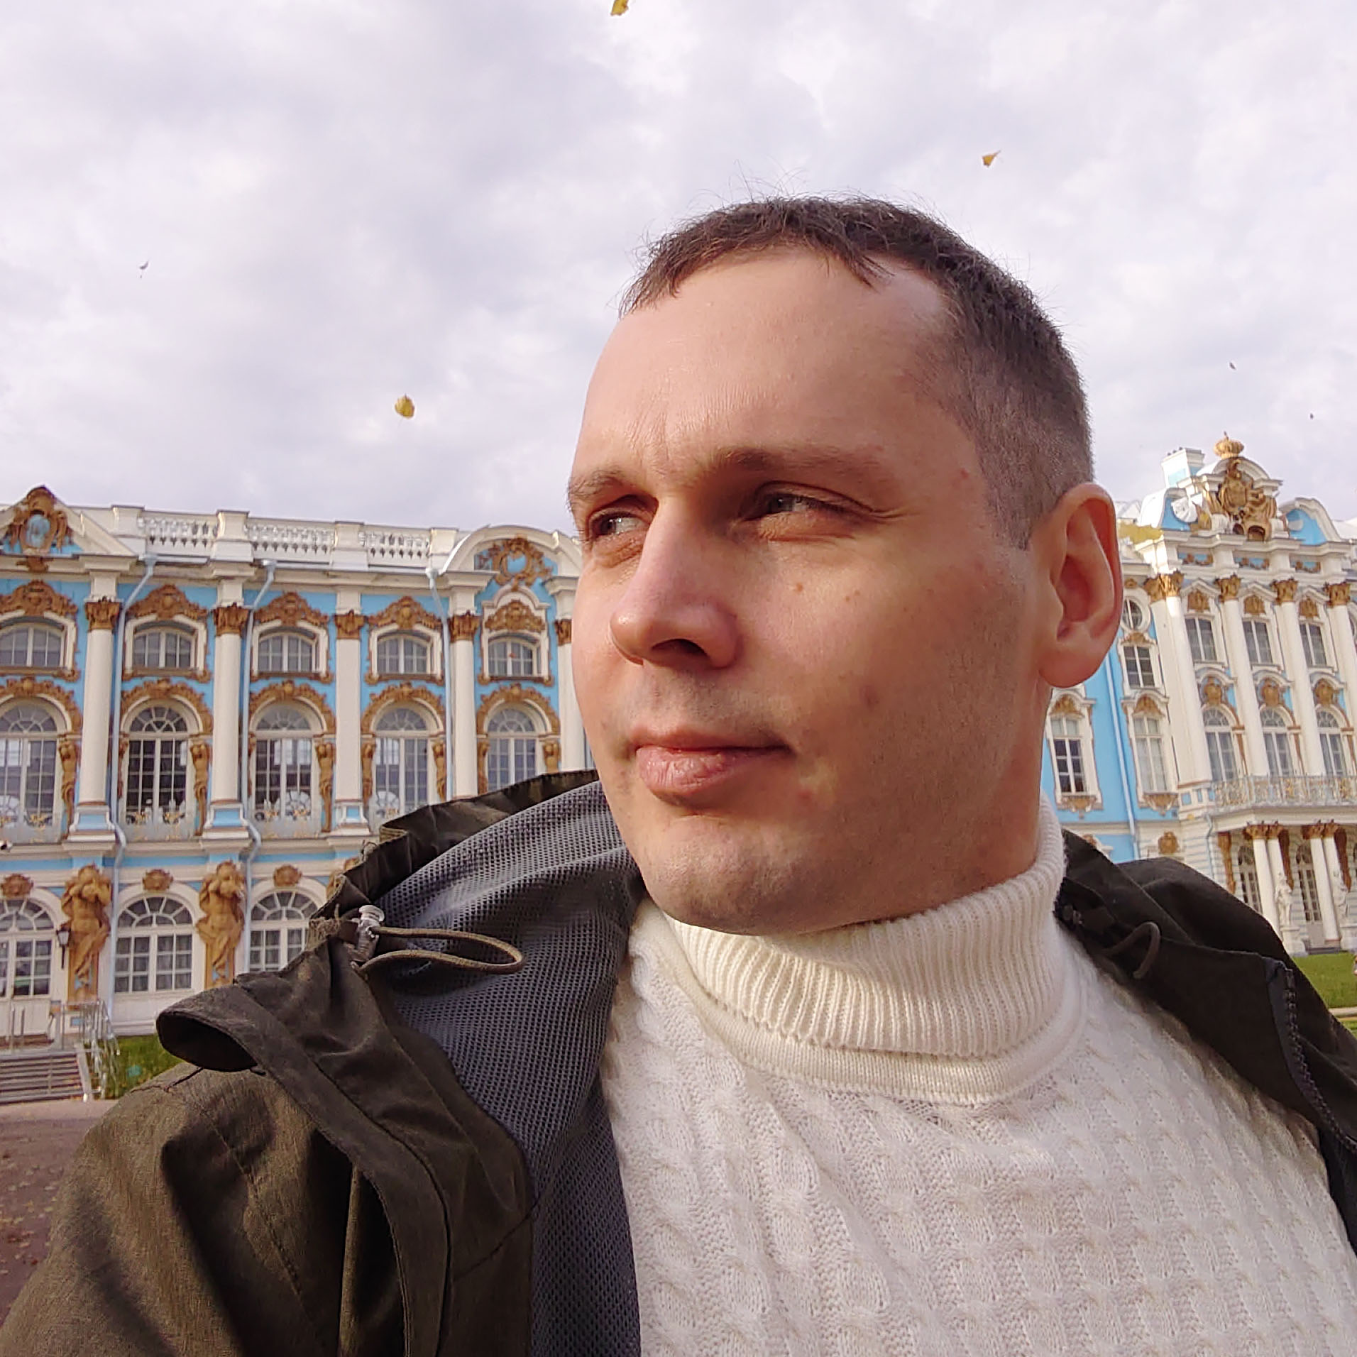

Команда
Бунеев Алексей — автор идеи и лидер
Более 10 лет работы и руководства в сфере ИТ: веб-разработка, продвижение в интернете, внедрение CRM, интеграции и автоматизация. Участник множества веб- и маркетинговых проектов. Имею опыт цифровой трансформации с использованием гибких методологий Agile. А также опыт управления продажами, проектами, командой, маркетингом, разработкой, обучением. Участник кадрового резерва Центра подготовки руководителей цифровой трансформации ВШГУ РАНХиГС.
Приглашаем в команду LOCALTOUR!
Приглашаю в команду неравнодушных к путешествиям и заинтересованных в проекте — пишите мне на Telegram!
Аккаукнты проекта:
Сайт: https://localtour.ru/
ВКонтакте: https://vk.com/localtour
Телеграм-канал: https://t.me/localtour_ru

